Slide 1

Kan utlandsfödda minska bristen på civilingenjörer?
Workshop 3 2017-11-09
Lärprojekt om regionala matchningsindikatorer
Jan Persson – Analytiker på Tillväxtverket

Slide 2
Varför studera civilingenjörsutbildning med okänd eller övrig inriktning?
Brist på civilingenjörer i Sverige…….
Gäller de flesta inriktningar. Enligt Arbetsförmedlingen väntas denna brist tillta under år 2017-2018.
…..Utom när det gäller civilingenjörer med okänd eller övrig inriktning
Färre som arbetar och färre som arbetar i matchande yrken. Gruppen består till stor del av utlandsfödda.
Kan utlandsfödda minska bristen på civilingenjörer?

Slide 3
Vilka utbildningar ingår i gruppen?
4-årig yrkesinriktad civilingenjörsutbildning vid universitet/högskola 87%
- övrig ospecificerad inriktning
Minst 2-årig generell utbildning vid universitet/högskola 4%
- annan utbildning i teknik och teknisk industri
Minst 2 årig yrkesinriktad utbildning vid universitet/högskola 4%
Forskarutbildningar i teknik och teknisk industri 5%
Uppgifterna om individernas yrkesnivå kommer till drygt 60 procent från enkäter
Ungefär 15 procent kommer från register

Slide 4
Var ges utbildningarna?
Den stora majoriteten i utbildningsgruppen är utlandsfödda och utbildade vid universitet
och högskolor i utlandet.
Även vissa svenska utbildningar ingår dock:
Civilingenjörsexamen, teknisk matematik, t.ex. Lund och Chalmers
Civilingenjörsexamen, civilingenjör och lärare, t.ex. KTH
Civilingenjörsexamen, medicinsk teknik, t.ex. KTH

Slide 5
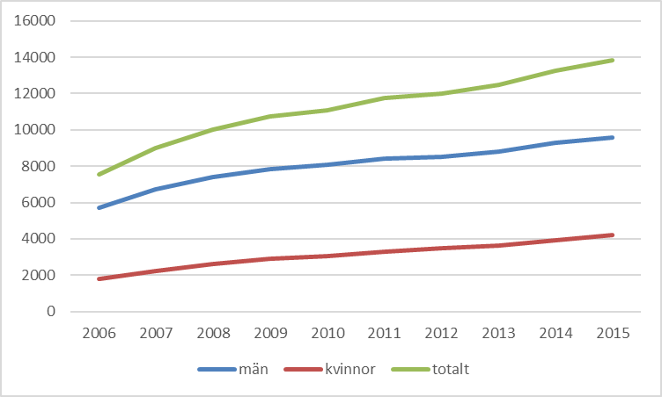
Hur ser utbildningsgruppen ut?
År 2015 var det cirka 14 000 personer som ingick i utbildningsgruppen civilingenjörer med okänd eller övrig inriktning, varav 31 procent var kvinnor och 69 procent män. Mansdominansen har minskat något över tid.
Utlandsfödda utgör hela 80 procent av gruppen.
Sedan år 2006 har antalet personer som ingår i gruppen ökat med över 80 procent.
Källa: SCB, RMI (U1b).

Slide 6
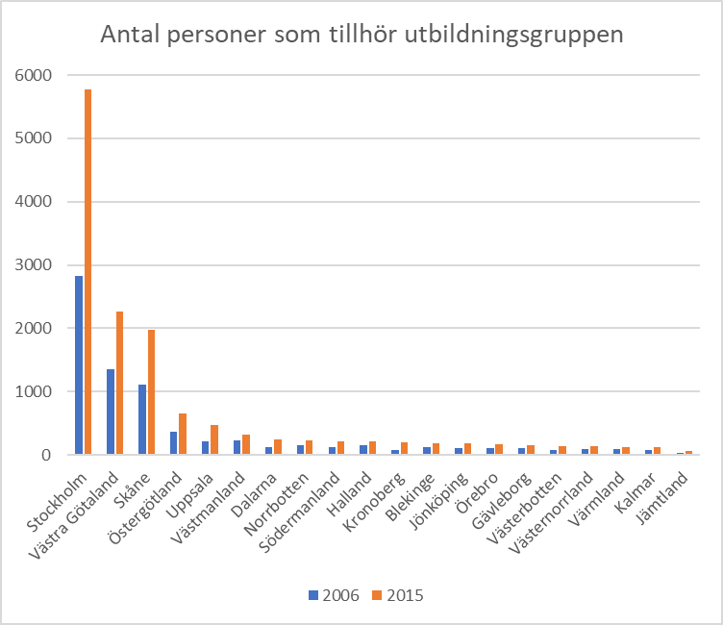
Utbildningsgruppen ökar i alla län
Ökningen i absoluta tal är störst i storstadsregionerna
Procentuellt är ökningen störst i Kronoberg och minst i Västmanland
Anmärkning: Gotland är exkluderat på grund av för få observationer
Källa: SCB, RMI (U1b).

Slide 7
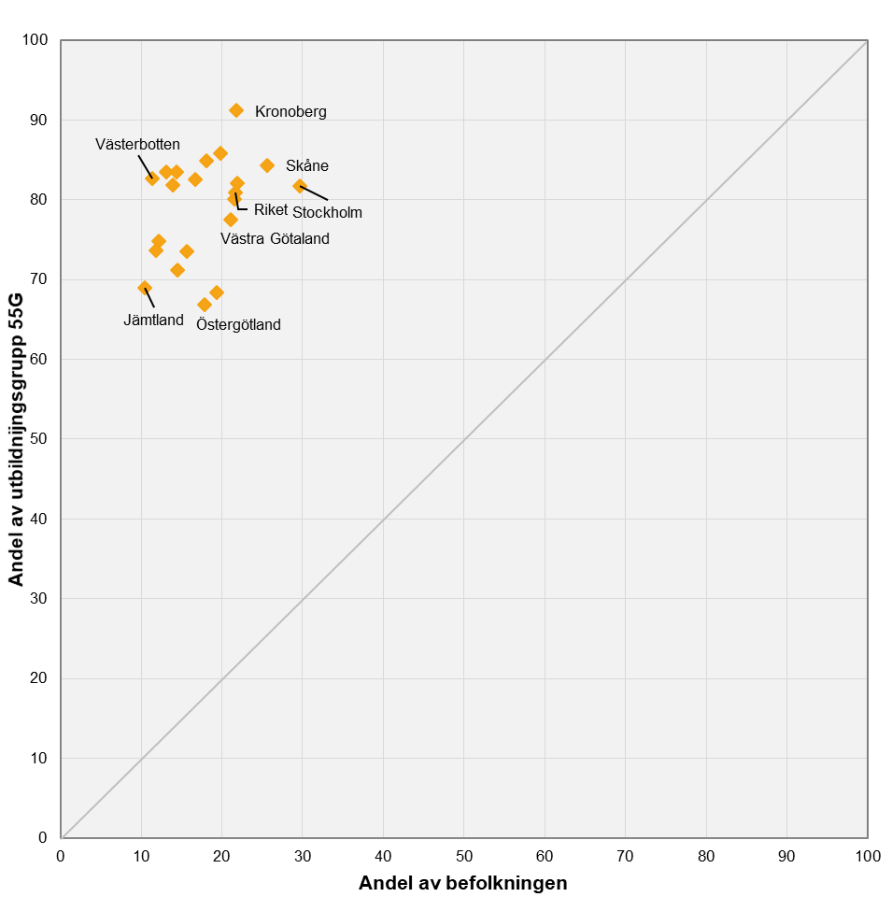
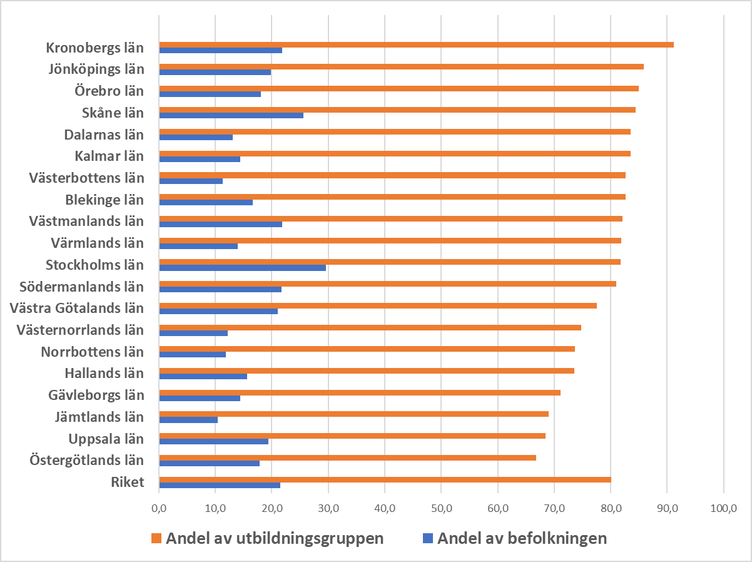
Utlandsfödda utgör en stor majoritet i samtliga län
Andel personer som är födda utomlands i utbildningsgruppen och i befolkningen år 2015
Anmärkning: Gotland är exkluderat på grund av för få observationer
Källa: SCB.

Slide 8
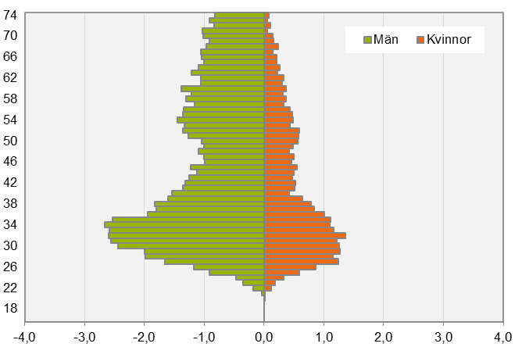
Låg medelålder både för kvinnor och män
Andel kvinnor och män av de som tillhör utbildningsgruppen år 2015
69 procent är män och 31 procent kvinnor
Låg medelålder både för kvinnor och män
Mansdominansen något mindre i de lägre åldrarna
Källa: SCB.

Slide 9
Stora regionala skillnader när det gäller andelen som förvärvsarbetar
Arbetsmarknadsställning år 2015
Andelen som förvärvsarbetar bland civilingenjörer med övrig/okänd inriktning är klart lägre än bland andra grupper av civilingenjörer, 72 procent jämfört med över 90 procent.
Skillnaderna i andelen som förvärvsarbetar är stor mellan länen. Högst är andelen i Västmanland (78 procent) lägst är andelen i Blekinge (52 procent).
Andelen som är inskrivna på AF varierar mellan
5 procent i Stockholm och 21 procent i Örebro. Andelen som inte ingår i arbetskraften varierar mellan 15 procent i Västmanland och 31-32 procent i Blekinge och Kronoberg. I Stockholm har AF bara fångat upp 20 procent av de som inte arbetar, motsvarande siffra i Gävleborg är 51 procent.
Anmärkning: Gotland är exkluderat på grund av för få observationer
Källa: SCB, RMI (U1a).

Slide 10
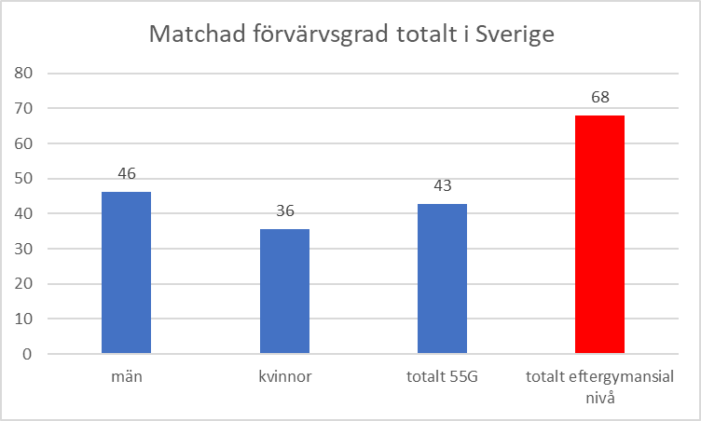
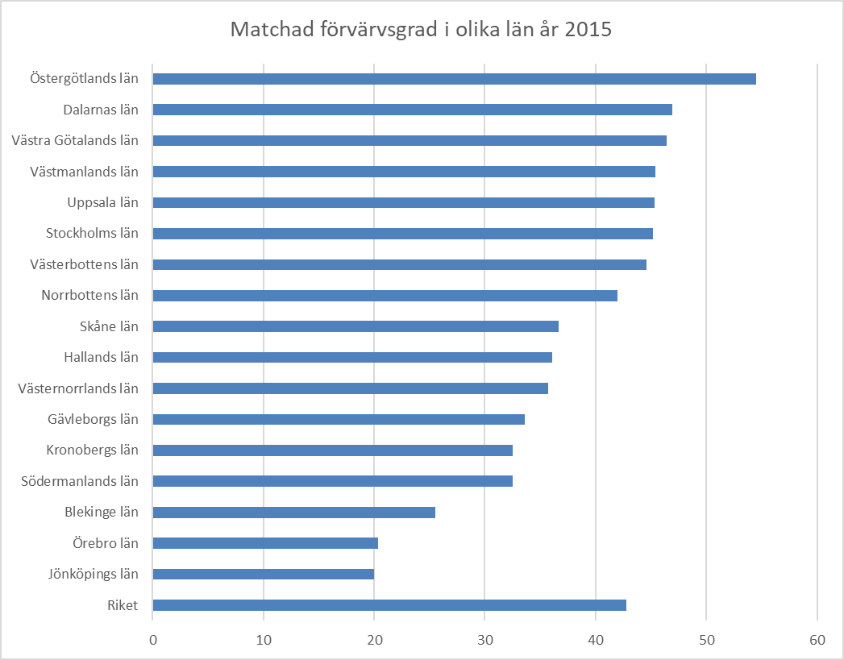
Få arbetar i matchande yrken
Andel i utbildningsgruppen civilingenjörer med okänd eller övrig inriktning som arbetar i matchande yrken år 2015
Anmärkning: Matchad förvärvsgrad bland övriga civilingenjörsutbildningar ligger på 63-74 procent. Könsskillnaderna är mindre. Kalmar, Gotlands, Värmlands
och Jämtlands län saknas i diagrammet p g a för få observationer.
Källa: SCB, RMI (E3).

Slide 11
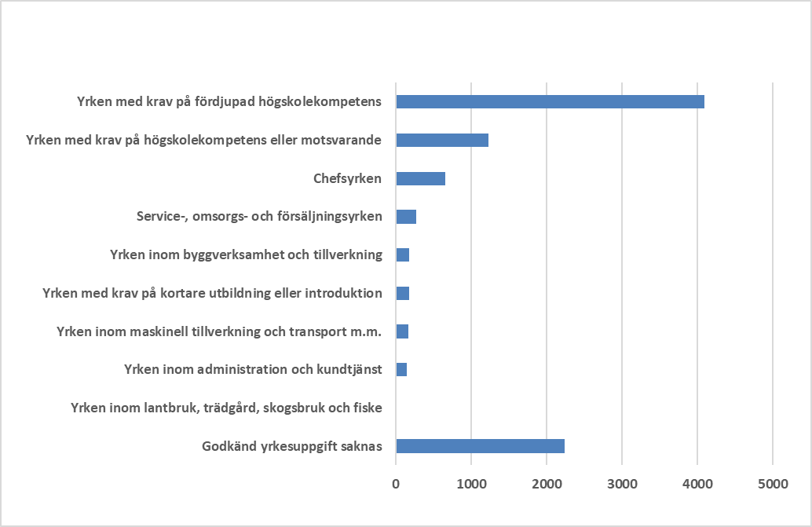
Flertalet har relativt kvalificerade yrken
De vanligaste yrkesgrupperna år 2015 bland civilingenjörer med okänd eller övrig inriktning
Exempel på yrken med fördjupad
högskolekompetens är:
IT-arkitekter, systemutvecklare
och testledare m.fl.
Civilingenjörsyrken inom elektroteknik
Universitets- och högskolelärare
Övriga civilingenjörsyrken
Civilingenjörsyrken inom maskinteknik
Civilingenjörsyrken inom bygg och
anläggning/Lantmätare
Källa: SCB.

Slide 12
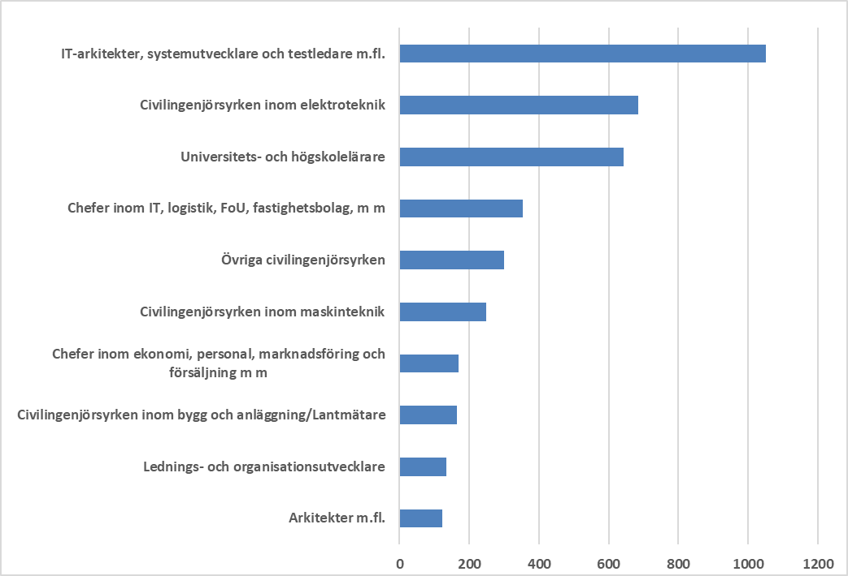
Vanligaste matchade yrkena
Civilingenjörer med okänd eller övrig inriktning år 2015
Ungefär 4500 personer har yrken som helt matchar deras utbildning.
Drygt hälften av dessa återfinns inom de tre vanligaste matchande yrkena.
Källa: SCB.

Slide 13
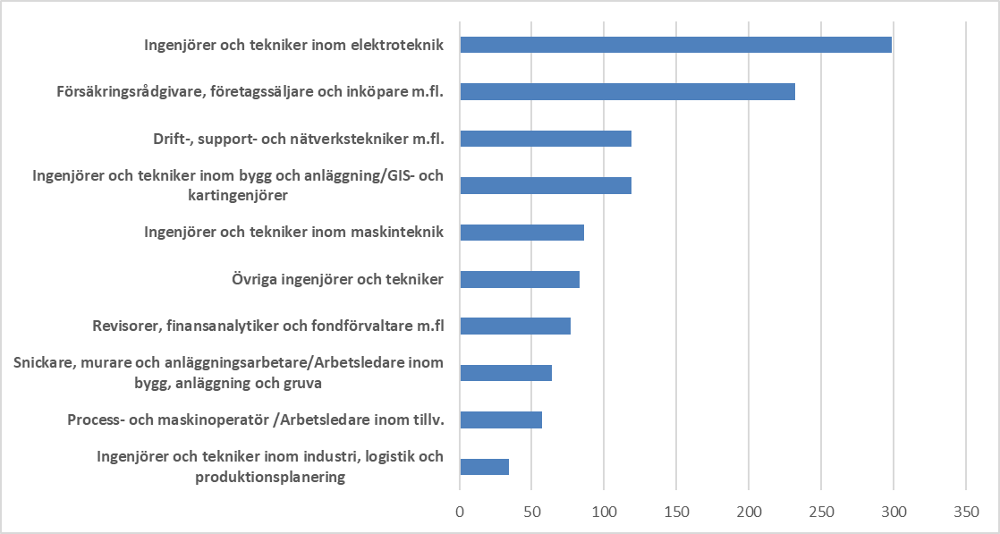

Vanligaste delvis matchade yrkena
Civilingenjörer med okänd eller övrig inriktning år 2015
Ungefär 1500 personer har yrken
som delvis matchande deras utbildning.
Relativt stor spridning i hur kvalificerade
yrkena är.
Källa: SCB.

Slide 14
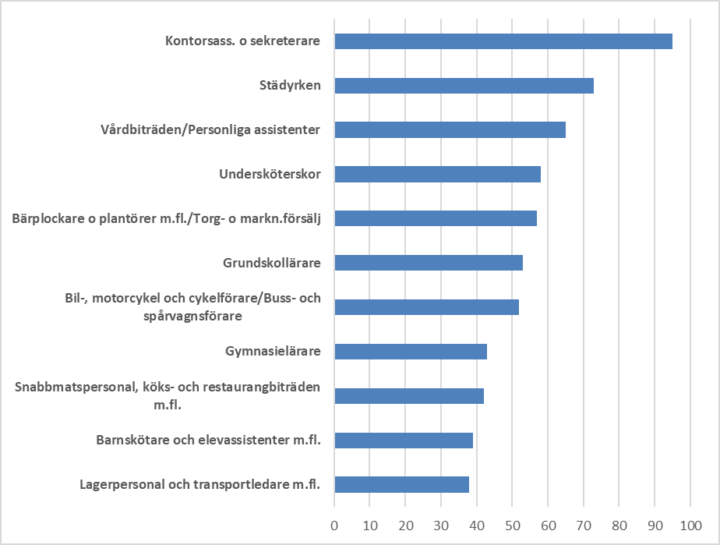
Vanligaste omatchade yrkena
Civilingenjörer med okänd eller övrig inriktning år 2015
Ungefär 900 personer har yrken som inte alls
matchar deras utbildning.
Spridningen på dessa omatchade yrken är
mycket stor.
De flesta av de omatchade yrkena är relativt
okvalificerade, men här hittar vi även lärare.
Källa: SCB.

Slide 15
Många har högre utbildning än vad som krävs
Fördelning på olika kombinationer av inriktning och utbildningsnivå bland civilingenjörer med okänd eller övrig inriktning
Inriktning vs utbildningsnivå | Inriktning : Ingen överensstämmelse | Inriktning: Svag överensstämmelse | Inriktning: Bra överensstämmelse
Rätt utbildningsnivå | 174 (3%) | 96 (1%) | 4541 (65%)
För hög utbildningsnivå | 742 (11%) | 101 (1%) | 1317 (19%)
För låg utbildningsnivå | 0 (0%) | 0 (0%) | 0 (0%)
Anmärkning: Personer som yrkesuppgift saknas för är exkluderade.
Källa: SCB, RMI (E4).

Slide 16
Slutsatser
Brist på civilingenjörer – samtidigt låg förvärvsgrad och matchad förvärvsgrad bland civilingenjörer med okänd eller övrig inriktning.
Gruppen utgörs till fyra femtedelar av personer med utländsk bakgrund. Mansdominerad grupp med låg medelålder.
Stora regionala variationer när det gäller förvärvsgrad och matchad förvärvsgrad, många ingår inte i arbetskraften. Stora regionala skillnader när det gäller AF:s förmåga att fånga upp de som inte arbetar.
Flertalet har relativt avancerade yrken även om de i många fall inte är matchande. Det finns dock en relativt stor grupp som har för hög utbildningsnivå.
Finns troligen en viss potential att rekrytera civilingenjörer från den aktuella utbildningsgruppen.

